Slide 1

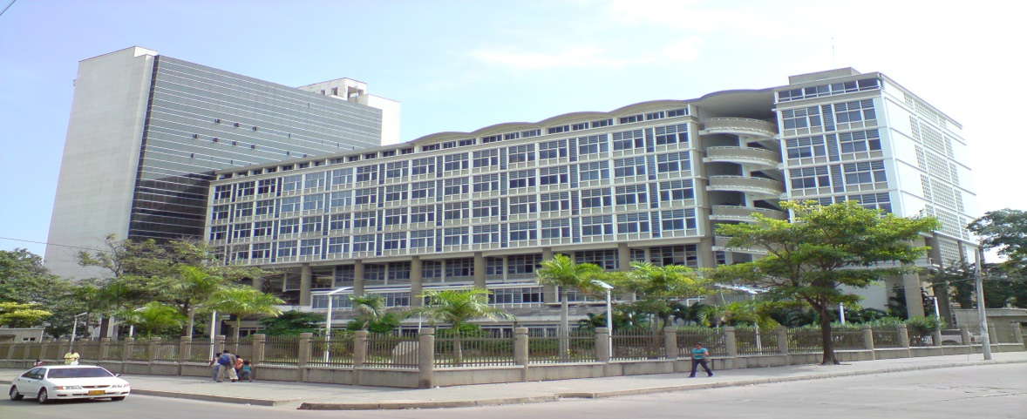
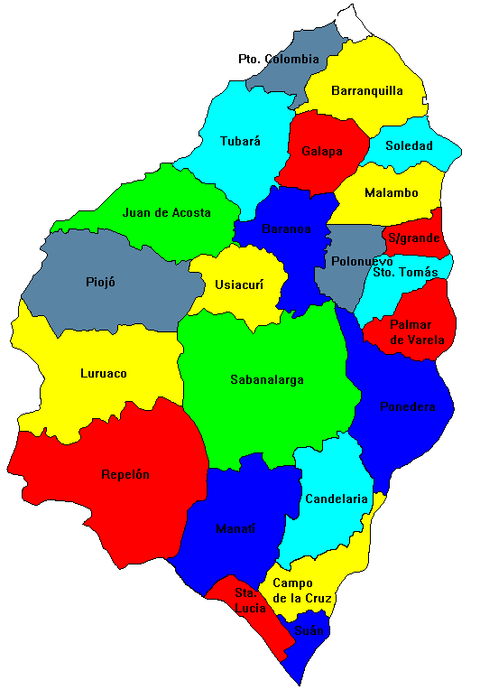
SISTEMA DE GESTIÓN DE CALIDAD SIGCMA - 2017
Consejo Seccional de la Judicatura del Atlántico.
Dirección Seccional de la Rama Judicial.
Juzgados Civiles del Circuito.
Comité del Sistema de Gestión de Calidad.

Slide 2
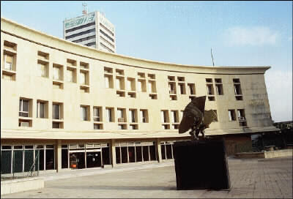
COMITÉ DEL SISTEMA DE GESTIÓN DE CALIDAD SIGCMA
CONFORMADO MEDIANTE ACUERDO 021 DE 2007 Y MODIFICADO MEDIANTE ACUERDO PSAA14-10161 (Junio 12 de 2014)
SUS INTEGRANTES EN EL AÑO 2017
OLGA LUCÍA RAMÍREZ DELGADO Magistrada
CLAUDIA EXPOSITO Magistrada
CARLOS GUZMAN Director
JUECES CIVILES DEL CIRCUITO

Slide 3

PLAN SECTORIAL DE DESARROLLO 2015 -2017
MISIÓN
“Dar cumplimiento al mandato constitucional y legal de administrar justicia en forma independiente, desconcentrada y en igualdad de condiciones a todas las personas naturales y jurídicas en el territorio colombiano, a través de modelos de gestión integrales que respondan adecuada y oportunamente a la demanda de justicia en cada una de las jurisdicciones”.

Slide 4
PLAN SECTORIAL DE DESARROLLO 2015-2017
VISIÓN
En el año 2025 la Rama Judicial será reconocida a nivel nacional e internacional por su contribución a la sociedad mediante la celeridad en el desarrollo de los procesos judiciales, con decisiones justas y equitativas, acorde con los preceptos legales, respondiendo a las necesidades cambiantes del mundo y de la sociedad y se caracterizará por el compromiso, el respeto a la ciudadanía, la cultura de servicio, la coordinación interinstitucional y el profesionalismo de los servidores judiciales, todo ello soportado con tecnología de punta y una adecuada infraestructura física que permita la satisfacción de la demanda de justicia.

Slide 5
PLAN SECTORIAL DE DESARROLLO 2015-2017
3.7. Política de Calidad de la Justicia
3.7.1. Propósito de la Política de Calidad
3.7.2. Estrategias de la Política de Calidad
3.7.2.1. Socializar, divulgar y ampliar el Sistema
Integrado de Gestión de Calidad y Medio Ambiente a todas las dependencias y Corporaciones Nacionales de la Rama Judicial.
3.7.2.2. Promover políticas públicas de calidad en los poderes judiciales.
3.7.3. Objetivo General
3.7.4. Objetivos Específicos
3.7.5. Prioridades de Inversión en Calidad

Slide 6
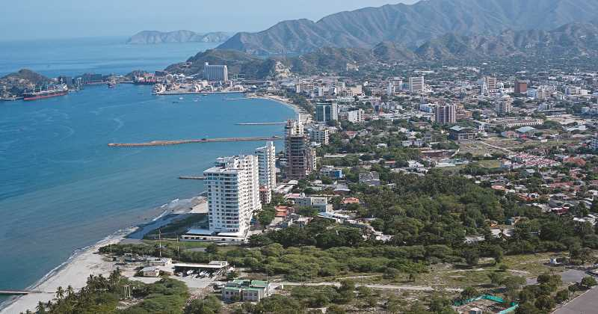
3.7.1.Propósito de la Política de Calidad:
“Implementar la gestión de la calidad en todas las fases de la administración de justicia, orientada en un desempeño del aparato de justicia con una mayor productividad y competitividad, a través de la generación de herramientas de gestión que propendan por una mejora continua”

Slide 7
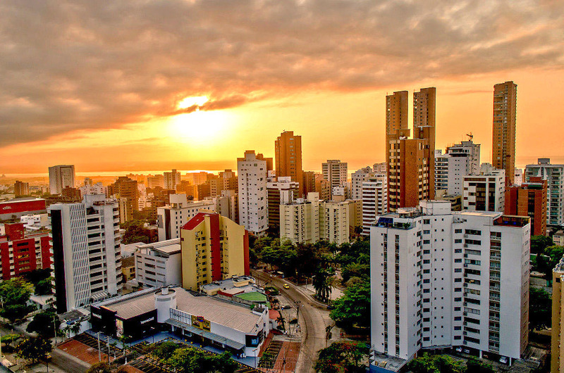
3.7.2. Estrategias de la Política de Calidad
La Sala Administrativa procurará durante los próximos cuatro años la consolidación de la política pública de gestión de la calidad, impactando las actividades de planeación estratégica, misionales y de apoyo, y en la totalidad de la actividad jurisdiccional. A efectos de lo anterior, y conscientes de que la mejora continua debe convertirse en un hábito dentro de la administración de justicia, es decir, debe afianzarse una verdadera cultura de la calidad, que se convierta en el motor que dinamice la actividad administrativa y jurisdiccional, la Sala Administrativa ha definido las siguientes estrategias:

Slide 8
3.7.2.1. Socializar, divulgar y ampliar el Sistema Integrado de Gestión de Calidad y Medio Ambiente a todas las dependencias y Corporaciones Nacionales de la Rama Judicial.
Estrategia de carácter nacional que propenderá por la impulsión y dinamización de las actividades dirigidas a la implementación de la política de calidad tanto para la gestión administrativa a nivel central y seccional como judicial. En ese sentido, se mantendrá y ampliará la certificación otorgada por el Instituto Colombiano de Normas Técnicas Certificación (ICONTEC), a la totalidad de la Administración de la Rama Judicial y a las dependencias judiciales en las normas de calidad NTCGP 1000:2009, NTCISO 9001:2008.
Lo anterior, en coherencia con la política de calidad definida en el Acuerdo No. PSAA14-10161 y los lineamientos ambientales que conduzcan a la prevención y al fortalecimiento de un entorno seguro, saludable y agradable al interior de la Rama, establecer procesos y buenas prácticas para prevenir y mitigar los posibles impactos ambientales, promover la gestión ambiental en las Altas Cortes, motivando y haciendo participe a todo el personal y generar una cultura de responsabilidad ambiental en los servidores judiciales.

Slide 9
3.7.2.2. Promover políticas públicas de calidad en los poderes judiciales.
“Estrategia de carácter internacional a través de la cual se buscará emprender políticas públicas para el fomento de la investigación, el desarrollo y la innovación en los procesos y procedimientos administrativos y de gerencia en los poderes judiciales.”

Slide 10
3.7.3. Objetivo General
Mejorar continuamente el Sistema Integrado de Gestión y Control de la Calidad y del Medio Ambiente “SIGCMA”, para avanzar hacia un enfoque sistémico integral de la Rama Judicial, por medio de la armonización y coordinación de los esfuerzos de los distintos órganos que la integran.

Slide 11
3.7.4. Objetivos Específicos
a) Garantizar el acceso a la Justicia, reconociendo al usuario como razón de ser de la misma.
b) Cumplir los requisitos de los usuarios de conformidad con la Constitución y la Ley.
c) Incrementar los niveles de satisfacción al usuario, estableciendo metas que respondan a las necesidades y expectativas de los usuarios internos y externos, a partir del fortalecimiento de las estrategias de planeación, gestión eficaz y eficiente de sus procesos. d) Fomentar la cultura organizacional de calidad, control y medio ambiente, orientada a la responsabilidad social y ética del servidor judicial.

Slide 12
e) Aprovechar eficientemente los recursos naturales utilizados por la entidad, en especial el uso del papel, el agua y la energía, y gestionar de manera racional los residuos sólidos.
f) Prevenir la contaminación ambiental potencial generada por las actividades administrativas y judiciales.
g) Garantizar el oportuno y eficaz cumplimiento de la legislación ambiental aplicable a las actividades administrativas y laborales.

Slide 13
3.7.5. Prioridades de Inversión en Calidad
a) Desarrollar, validar e incorporar normas de calidad en procesos de administración de Información.
b) Desarrollar una estrategia integral de gestión del cambio hacia servicios de justicia en línea, que comprenda la formulación de una política general y los lineamientos de cada uno de los modelos de gestión implementados.

Slide 14


¿QUE ES ISO?
¿QUE ES MECI?
MECI 1000:2015

Slide 15

NORMAS TECNICAS DE CALIDAD
NTC ISO 9000.
Fundamentos y Vocabulario
NTC ISO 9001.
Requisitos
EFICACIA
NTC ISO 9001:2015
Directrices para la
Mejora del Desempeño
EFICIENCIA
ISO
NTC ISO 14001:2015
DIRECTRICES PARA LA AUDITORÍA MEDIOAMBIENTAL Y DE LA CALIDAD
SECTOR PÚBLICO
NTCGP 1000:2009 Eficacia, Eficiencia y Efectividad
LEY DE CALIDAD 872 DE DICIEMBRE 30 DE 2003 DECRETO 4110 DE DICIEMBRE 9 2004

Slide 16
NUEVAS NORMAS DE CALIDAD
NTC-ISO
9001:2015
CALIDAD
NTC GP
1000:2009
CALIDAD ESTADO
NTC-ISO
14001:2015
AMBIENTAL

Slide 17
NORMAS DEL MODELO ESTANDAR
DE CONTROL INTERNO
El soporte normativo del Modelo Estándar de Control Interno MECI, inicia con la Constitución Política Colombiana (arts 209 y 269), las Leyes 42/93, 87 de 93; 298/96; 489/98; 734/02, demás Directivas y Decretos Presidenciales, en especial el 1599 de 2005.
En la actualidad reglado por el Acuerdo PSAA106884 del 8 de Abril de 2010.

Slide 18
SIGCMA
ACUERDO No. PSAA14-10161 (Junio 12 de 2014) “Por el cual se actualiza el Sistema Integrado de Gestión y Control de la Calidad creado mediante Acuerdo PSAA07-3926 de 2007 y se establece el Sistema Integrado de Gestión y Control de la Calidad y el Medio Ambiente – SIGCMA -”

Slide 19
ARTÍCULO 1.- Modificación y ampliación del alcance del Sistema de Gestión de Calidad.-
Integrar los sistemas de gestión de calidad, MECI y ambiental, en un único Sistema Integrado de Gestión y Control de Calidad y el Medio Ambiente, fundamentado en el cumplimiento de las normas NTCGP 1000:2009, NTC ISO 9001:2008, MECI 1000:2005 y NTC ISO 14001:2004.
Para tal efecto el sistema señalado en el presente Artículo se denominará: Sistema
Integrado de Gestión y Control de la Calidad y del Medio Ambiente, abreviado “SIGCMA”.

Slide 20
ARTÍCULO 2.- Adóptese el Decálogo Iberoamericano para una Justicia de Calidad aprobado por la Cumbre Judicial Iberoamericana.

Slide 21
ARTÍCULO 3.- Misión y Visión del SIGCMA.- La Sala Administrativa del Consejo Superior de la Judicatura direcciona su Sistema Integrado de Gestión y Control de la Calidad y el Medio Ambiente, a partir de los siguientes enunciados: MISIÓN: La misión de la Sala Administrativa del Consejo Superior de la Judicatura, órgano de gobierno y administración de la Rama Judicial respecto al SIGCMA, consiste en implementarlo y fortalecerlo en todas las dependencias administrativas y judiciales para el mejoramiento continuo de la organización.

Slide 22
ARTICULO 4.- Política del SIGCMA.- La Sala Administrativa del Consejo Superior de la Judicatura, en su condición de Alta Dirección del órgano administrativo del poder judicial de Colombia, hace manifiesto su compromiso indeclinable de: establecer, documentar, implantar, mantener y mejorar el Sistema Integrado de Gestión y Control de la Calidad y del Medio Ambiente -“SIGCMA” en todas sus dependencias, del nivel central y seccional y en los despachos judiciales, de conformidad con los objetivos y metas establecidas con orientación a la satisfacción de sus usuarios, la preservación del medio ambiente y la generación de controles efectivos, que le permitan el cumplimiento de su misión institucional.

Slide 23
ARTICULO 5.- Objetivos del SIGCMA.- De conformidad con las normas internacionales de calidad, control y medio ambiente, y considerados los principios consignados en el Decálogo Iberoamericano para una Justicia de Calidad de la Cumbre Judicial Iberoamericana, los objetivos son:
Garantizar el acceso a la Justicia, reconociendo al usuario como razón de ser de la misma.
Avanzar hacia el enfoque sistémico integral de la Rama Judicial, por medio de la armonización y coordinación de los esfuerzos de los distintos órganos que la integran.
Cumplir los requisitos de los usuarios de conformidad con la Constitución y la Ley.
Incrementar los niveles de satisfacción al usuario, estableciendo metas que respondan a las necesidades y expectativas de los usuarios internos y externos, a partir del fortalecimiento de las estrategias de planeación, gestión eficaz y eficiente de sus procesos.

Slide 24
Objetivos del SIGCMA
Fomentar la cultura organizacional de calidad, control y medio ambiente, orientada a la responsabilidad social y ética del servidor judicial.
Generar las condiciones adecuadas y convenientes necesarias para la transparencia, rendición de cuentas y participación ciudadana.
Mejorar continuamente el Sistema Integrado de Gestión y Control de la Calidad y del Medio Ambiente “SIGCMA”.
Fortalecer continuamente las competencias y el liderazgo del talento humano de la organización.
Reconocer la importancia del talento humano y de la gestión del conocimiento en la Administración de Justicia.
Aprovechar eficientemente los recursos naturales utilizados por la entidad, en especial el uso del papel, el agua y la energía, y gestionar de manera racional los residuos sólidos.
Prevenir la contaminación ambiental potencial generada por las actividades administrativas y judiciales.
Garantizar el oportuno y eficaz cumplimiento de la legislación ambiental aplicable a las actividades administrativas y laborales.

Slide 25
SISTEMA INTEGRADO DE GESTIÓN Y CONTROL DE CALIDAD - S.I.G.C.M.A.
QUÉ ES
QUIÉN
POR QUÉ
CUÁNDO
PARA QUÉ
DÓNDE
CÓMO

Slide 26
Qué es el SIGCMA?
Es la herramienta de gestión y control que de manera sistemática permite dirigir y evaluar el desempeño institucional en términos de calidad para aumentar la satisfacción social en la prestación del servicio de Justicia y colaboración con el medio ambiente. Acuerdo PSAA 14-10160 de 2014, adopta el Plan de Gestión Ambiental en la Rama Judicial
Sistema: Conjunto de elementos mutuamente relacionados que interactúan con el fin de lograr un propósito.
Control:
Actividades de verificación y valoración que permiten mejorar el desempeño.
Gestión: Actividades coordinadas que permiten dirigir y orientar la entidad.
Calidad:
Grado en el que un conjunto de características inherentes cumple con los requisitos.

Slide 27

A QUIÉN ESTÁ DIRIGIDO EL SISTEMA DE GESTIÓN Y CONTROL DE CALIDAD ?
Los USUARIOS de Justicia son la razón de ser del Sistema Integral de Gestión y Control de Calidad, y al implementarlo pretendemos su mayor satisfacción al prestarles un servicio de calidad como resultado del desempeño de personal competente y procesos eficientes.

Slide 28
PRINCIPIOS DE GESTIÓN DE CALIDAD
1. ENFOQUE AL CLIENTE
6. MEJORA CONTINUA
7. ENFOQUE BASADO EN HECHOS PARA LA TOMA DE DECISIONES
2. LIDERAZGO
3. PARTICIPACIÓN DEL PERSONAL
8.RELACIÓN BENEFICIOSA CON PROVEEDORES
4. ENFOQUE BASADO EN PROCESOS
9. COORDINACIÓN, COOPERACIÓN Y ARTICULACIÓN
5. ENFOQUE DE SISTEMA PARA LA GESTIÓN
10. TRANSPARENCIA

Slide 29
MAPA DE PROCESOS
OBJETIVOS
ESTRATÉGICOS
PLANEACIÓN
ESTRATÉGICA
GESTIÓN PARA LA
INTEGRACIÓN DE LISTAS
DE ALTAS CORTES
COMUNICACIÓN INSTITUCIONAL
MEJORAMIENTO
DEL SISTEMA INTEGRADO DE GESTIÓN Y CONTROL DE LA CALIDAD
Estratégicos
FORTALECIMIENTO INSTITUCIONAL
USUARIOS - REQUISITOS
MODERNIZACION DE LA GESTION JUDICIAL
USUARIOS - SATISFACCIÓN
COMUNICACIONES
REORDENAMIENTO JUDICIAL
ACCESO
MEJORAMIENTO INFRAESTRUCTURA FISICA
EFICIENCIA Y EFICACIA
ADMINISTRACIÓN DE LA CARRERA JUDICIAL
Misionales
GESTIÓN DE LA FORMACION JUDICIAL
CALIDAD
GESTIÓN DE LA INFORMACIÓN JUDICIAL
VISIBILIDAD Y TRANSPARENCIA
REGISTRO Y CONTROL DE ABOGADOS Y
AUXILIARES DE LA JUSTICIA
INDEPENDENCIA Y AUTONOMÍA
GESTIÓN HUMANA
Apoyo
GESTIÓN DE LA COOPERACIÓN INTERNACIONAL
GESTIÓN DE INFORMACION
ESTADISTICA
GESTIÓN TECNOLÓGICA
ADQUISICIÓN DE LA SEGURIDAD
AUDITORIA INTERNA
ADQUISICIÒN DE BIENES Y SERVICIOS
GESTIÓN FINANCIERA Y PRESUPUESTAL
ASISTENCIA LEGAL

Slide 30
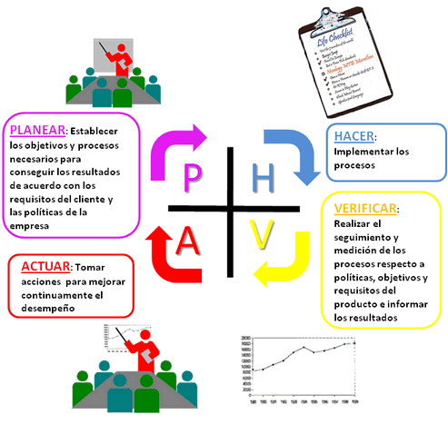
CICLO PHVA

Slide 31

GENERALIDADES
CAPITAL : BARRANQUILLA
23 MUNICIPIOS
POBLACIÓN: 2.403.000 Habitantes

Slide 32
GENERALIDADES

Slide 33
REQUISITO DE ENFOQUE AL CLIENTE
APLICACIÒN PRÀCTICA
SATIS FACION DEL USUARIO
EFICIENCIA Y EFICACIA
TRANSPARENCIA
RESPONSABILIDAD
INDEPENDENCIA JUDICIAL
EXCELENTES RELACIONES INTERPERSONALES
TRABAJO EN EQUIPO
SOLIDARIDAD Y COMPROMISO
SISTEMA DE GESTIÒN DE CALIDAD
CONSEJO SECCIONAL DE LA JUDICATURA
DEL ATLÀNTICO
DIRECCIÒN SECCIONAL
JUZGADOS CIVILES DEL CIRCUITO

Slide 34
GENERALIDADES
 |  |  | PROPUESTAS DE SOLUCION
MISIÓN-VISIÓN OBJETIVOS |  | SINTOMAS No conformidades MEJORAMIENTO | FUNCIONES REQUISITOS | PLANES | NORMAS | PRESUPUESTO | IMPACTO INDICADORES | TIEMPO
TIEMPO
ACCESO
EFICIENCIA Y EFICACIA
CALIDAD
VISIBILIDAD

Slide 35
ATENCIÓN AL USUARIO
PUNTO DE ATENCIÓN A LA DEMANDA DEL SERVICIO
FORMATO DE QUEJAS Y RECLAMOS
https://www.ramajudicial.gov.co/web/consejo-seccional-de-la-judicatura-del-atlantico/256
RESULTADO DE ENCUESTAS EN EL 2016
Medición: SATISFACCIÓN DEL USUARIO
ENCUESTA DE OFICINA JUDICIAL
RESULTADO: SATISFACTORIO

Slide 36
MEJORAMIENTO
POLÍTICA DE CALIDAD
APLICACIÓN DE NORMAS NTC GP1000:2009
ATENCIÓN A QUEJAS Y RECLAMOS
VIGILANCIA JUDICIAL
2. APOYO COMITÉS
3. MEJORA EN COMUNICACIONES
BOLETÌN : “JUSTICIA AL DÍA”
PUBLICACIONES EN SISTEMA DE GESTIÒN DE CALIDAD
4. MEJORA EN INFORMACIÓN SIERJU
Acciones : inducción permanente, circulares y oficios

Slide 37

PROGRAMAS
1. CONTROL EN SISTEMATIZACIÓN
2. PROGRAMA DE DEPURACIÓN (DIRECCIÓN SECCIONAL)
3. APLICACIÓN DE LA NORMA NTC GP1000: 2009.
4. VISITA A DESPACHOS JUDICIALES
5. IMPULSO A POLÍTICAS DE CARRERA JUDICIAL

Slide 38
DIFICULTADES Y
POSIBLES SOLUCIONES
ORDEN PUBLICO: VIGILANCIA OPORTUNA- CONFERENCIA SOBRE RIESGO PÚBLICO DE LA ARL
MEDIOS DE COMUNICACIÓN
MEDIDAS: VÍA CORREO ELECTRONICA, PUBLICACIONES EN LA WEB
CLIMATICAS
MEDIDAS: ATENCIÓN OPORTUNA POR PARTE DE LA DIRECCIÒN SECCIONAL

Slide 39
VISITA DE AUDITORIA EN EL AÑO 2016:
RESULTADO: Determinar que se cumplen los requisitos establecidos en las Normas de Calidad NTCGP 1000:2009 y NTC ISO 9001:2015
Recomendaciones:
Fortalecer mecanismos de comunicación del SIGCMA.
Fortalecer la Planeación de los riesgos.
Fortalecer la Gestión del conocimiento.
Garantizar la actualización de la totalidad de las caracterizaciones de los procesos y de los procedimientos de los Juzgados Civiles del Circuito en la presente vigencia.

